Slide 1


AI 심리상담 플랫폼
(AI바우처)
Natural Language Processing
Expert Group
ⓒ 2019. NHN Diquest Inc. all rights reserved.

Slide 2

목차
I. 추진배경
바우처 사업 지원 필요성
사업화 계획
기술개발 역량
II. 개발 내용
AI 자동 상담 서비스
전문가 상담 서비스
자동 상담 분석 서비스
상담 관리 시스템
III. 추진 계획
연구개발기관 현황
연구개발비 사용에 관한 계획
평가기준 및 평가방법
연구실 안전/보안조치 이행계획
I. 대화처리 시스템 소개
목차

Slide 3
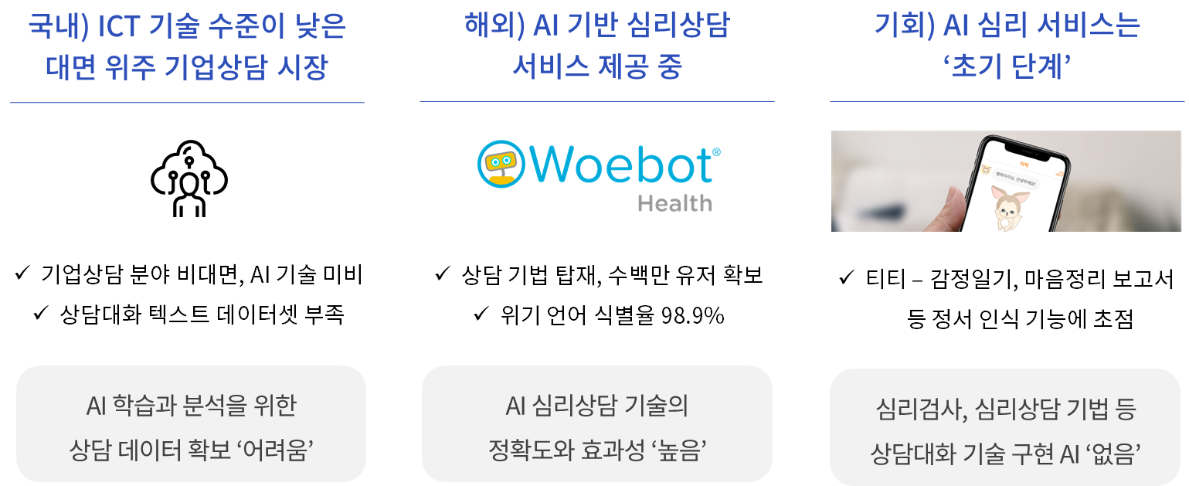
1. 주관연구개발기관의 바우처 사업 지원 필요성 > 배경

Slide 4
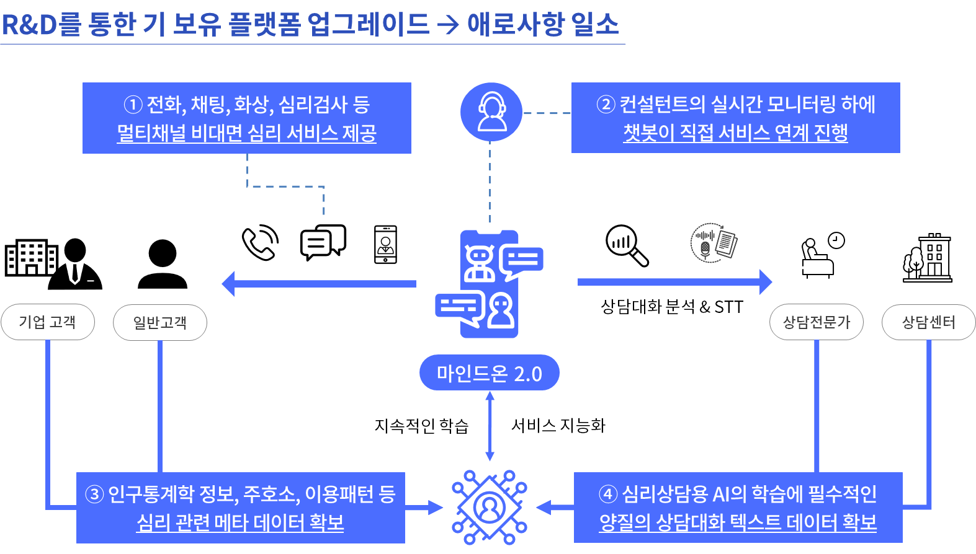
1. 주관연구개발기관의 바우처 사업 지원 필요성 > 필요성

Slide 5
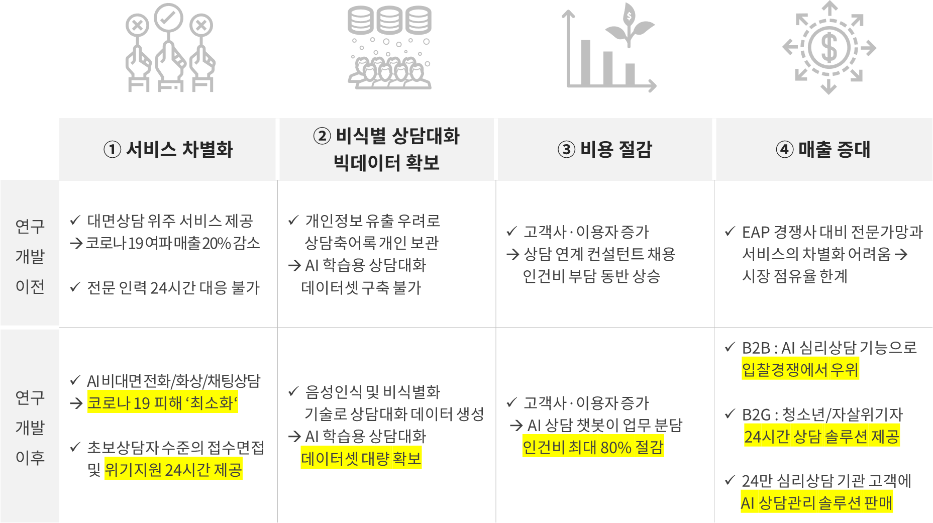
1. 주관연구개발기관의 바우처 사업 지원 필요성 > 기대효과

Slide 6
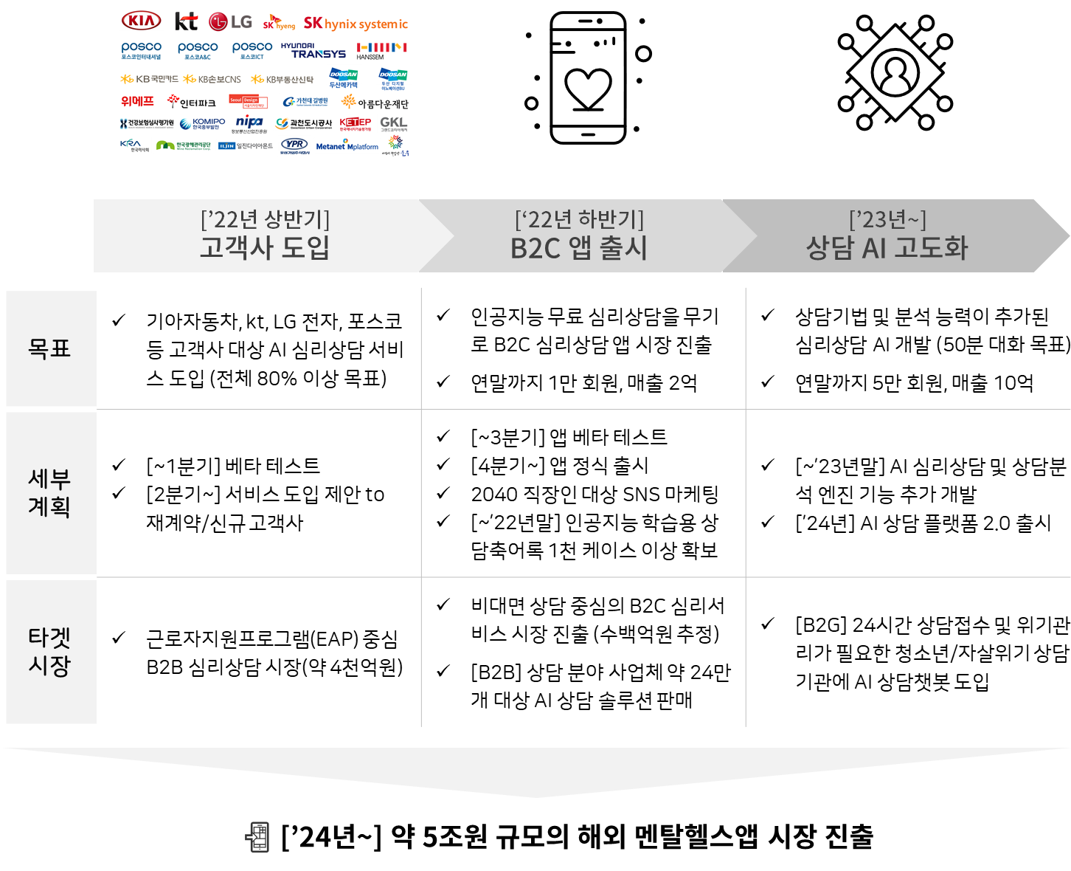
2. 주관연구개발기관의 사업화 계획

Slide 7
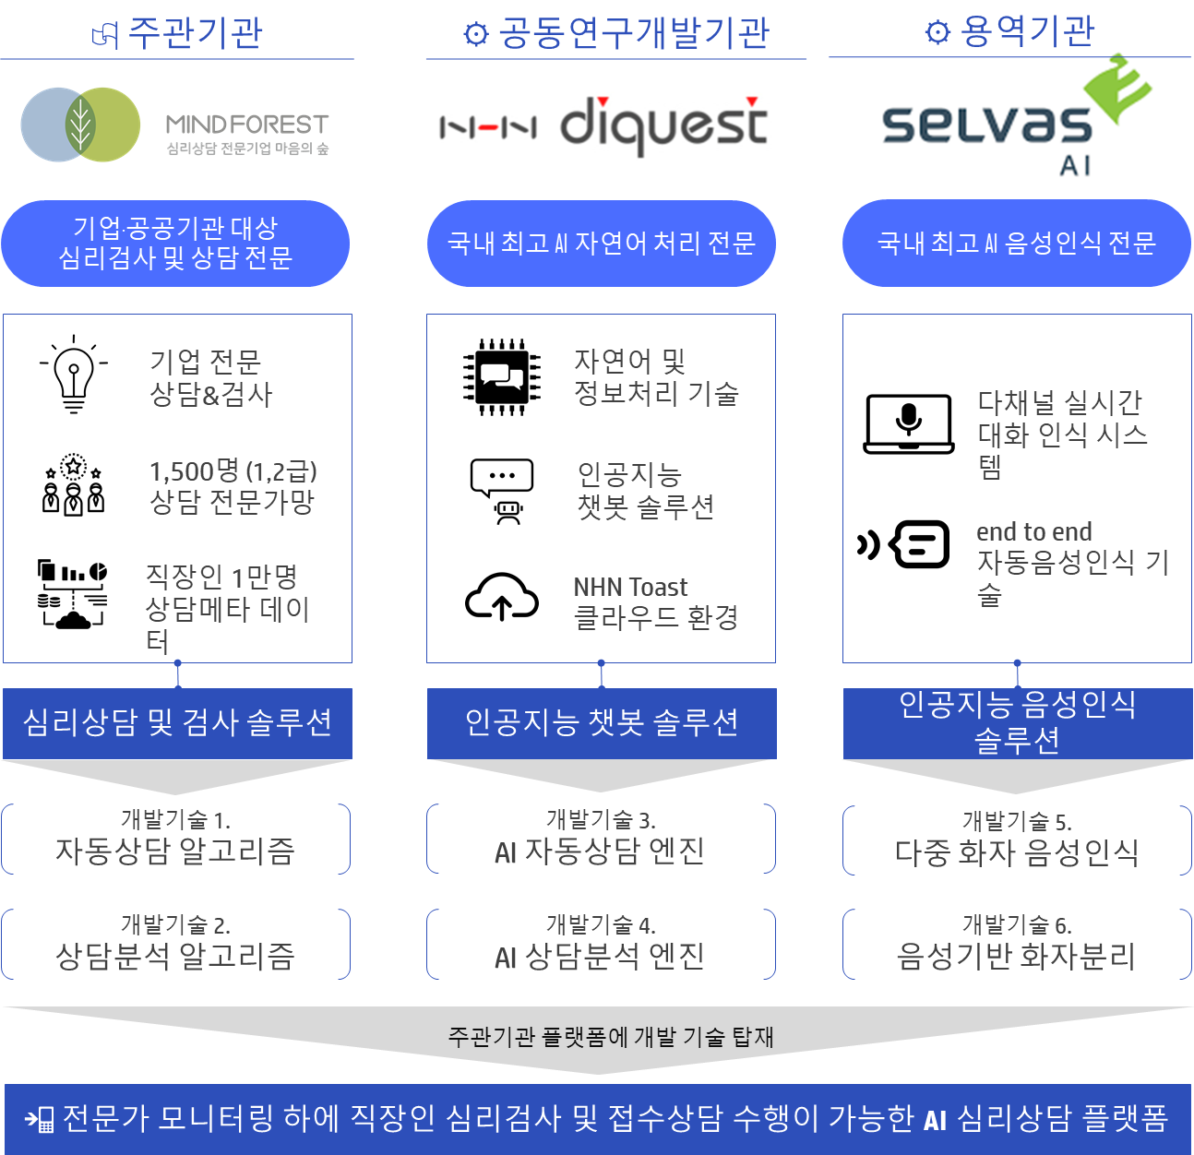
3. 공동연구개발기관의 기술개발 역량

Slide 8





3. 공동연구개발기관의 기술개발 역량 > 챗봇 보유 기술
AI자동상담 서비스는 참여연구기관의 기 보유 챗봇 솔루션 기반으로 개발
멀
티
모
달
인
터
페
이
스
InfoChatter Core System
사용자 입력
문자 입력
2
언어 이해
딥러닝 프레임웍(Google TensorFlow)
4
서비스 연계
1
형태소 분석기
BERT
RNN
CNN
레거시 서비스
음성 입력
개체명 추출기
외부 서비스
화행 분석기
3
대화 처리
서비스연계 규칙
영상 입력
의도 분석기
대화 관리기
서비스 연계기
자연어처리사전
질의응답 처리기
5
지식 검색
시스템 출력
응답 생성
컨텍스트 관리기
지식 검색기
6
화면 출력
발화 생성기
문맥(Context) 저장소
지식 추론기
발화 보정기
질의응답 데이터
음성 합성
자연어처리사전
대화 시나리오
온톨로지 데이터
InfoChatter Management System
7
FAQ
기계학습
빅데이터 분석
대시보드
학습 데이터 분석 및 관리
대화 시나리오 관리
사전 관리
매뉴얼
상담 로그
학습 및 검증
테스트 및 시뮬레이터
학습 이력 관리
로그 관리

Slide 9
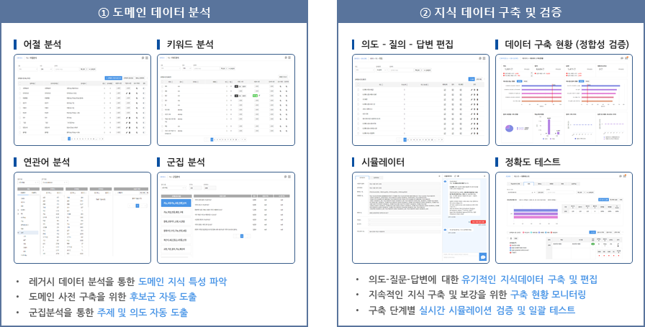
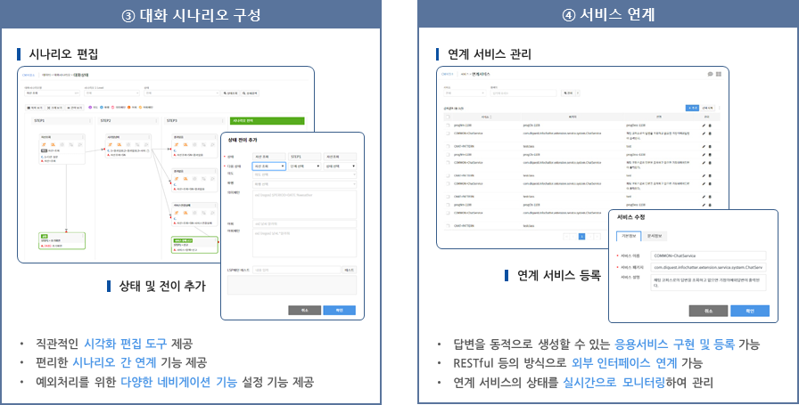
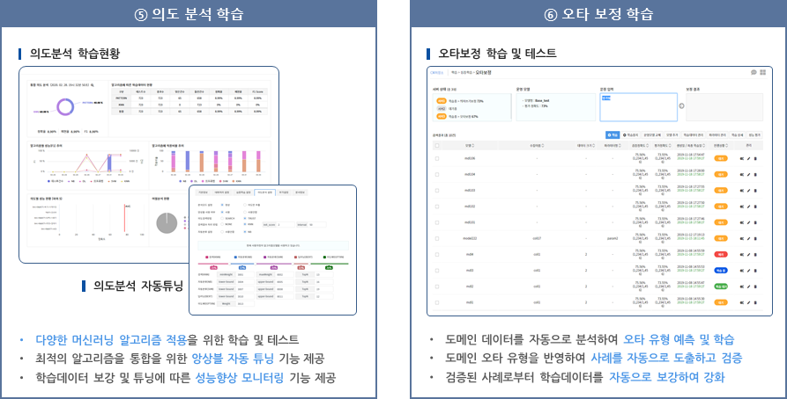
3. 공동연구개발기관의 기술개발 역량 > 챗봇 보유 기술

Slide 10
목차
AI 상담 플랫폼 개요
시스템 구성도
AI 기반 자동 상담 서비스
전문가 상담 서비스
AI 상담 분석 시스템
상담 관리 시스템
I. 대화처리 시스템 소개
II. 기술개발계획

Slide 11

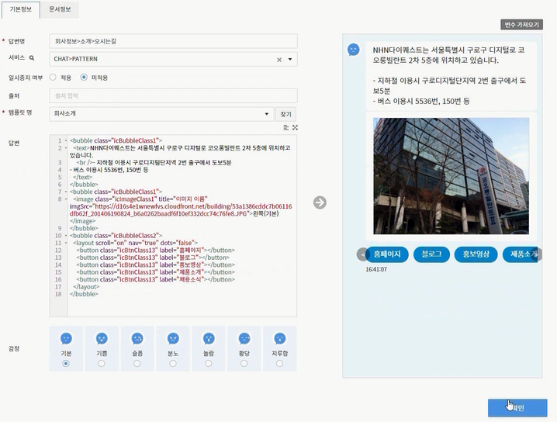
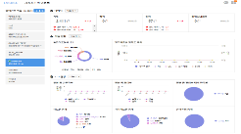
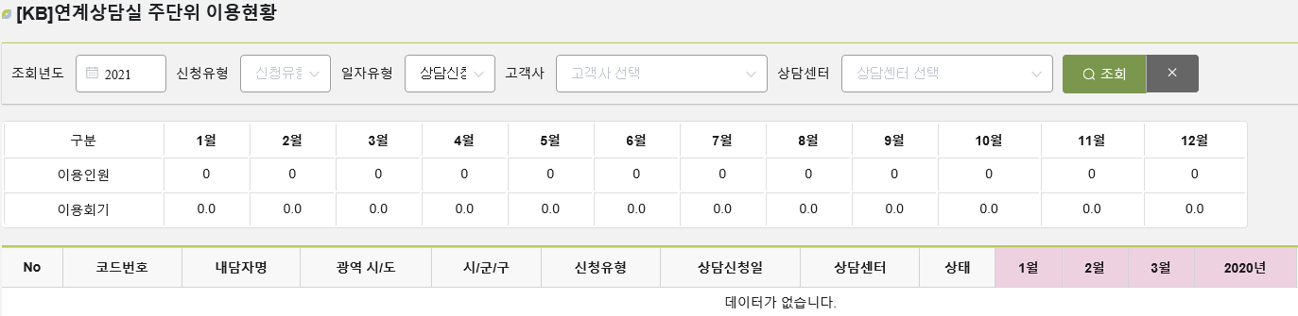
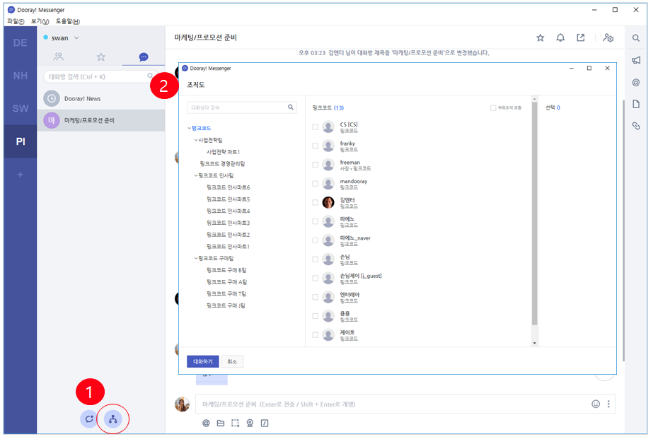
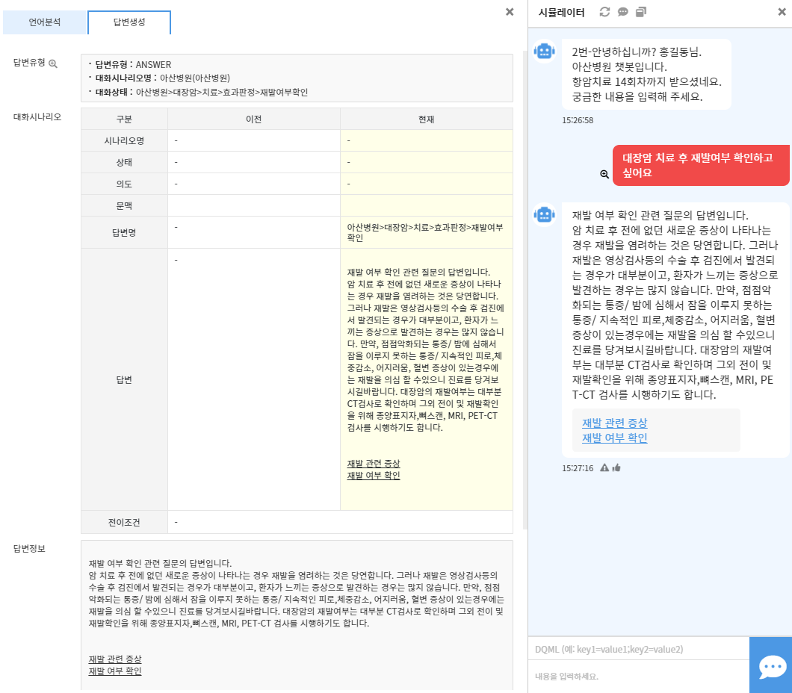
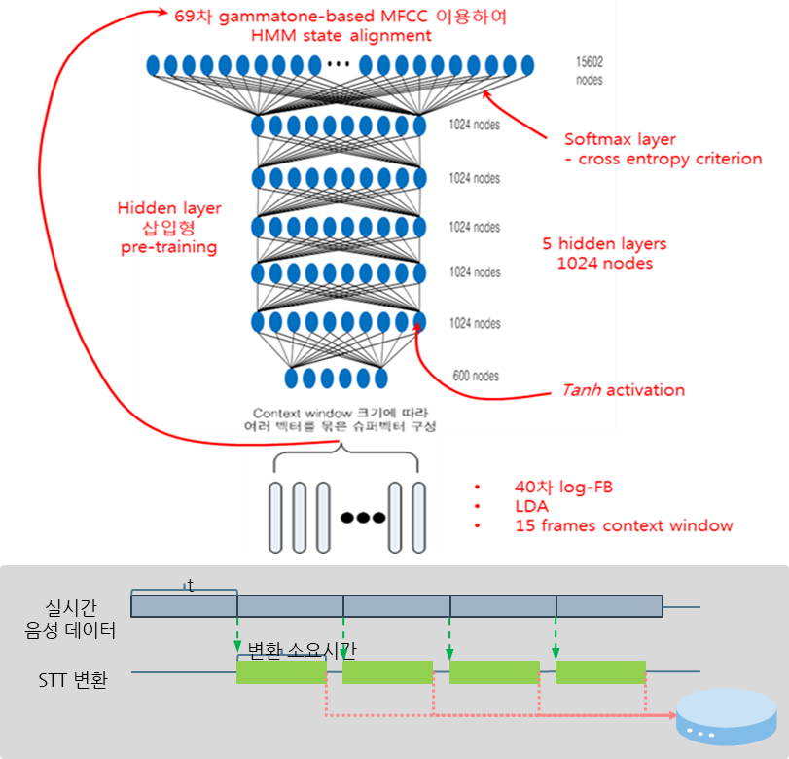
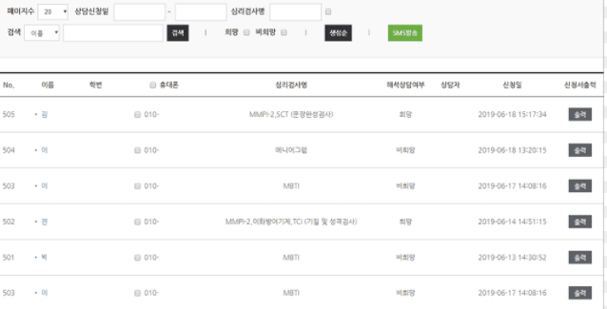
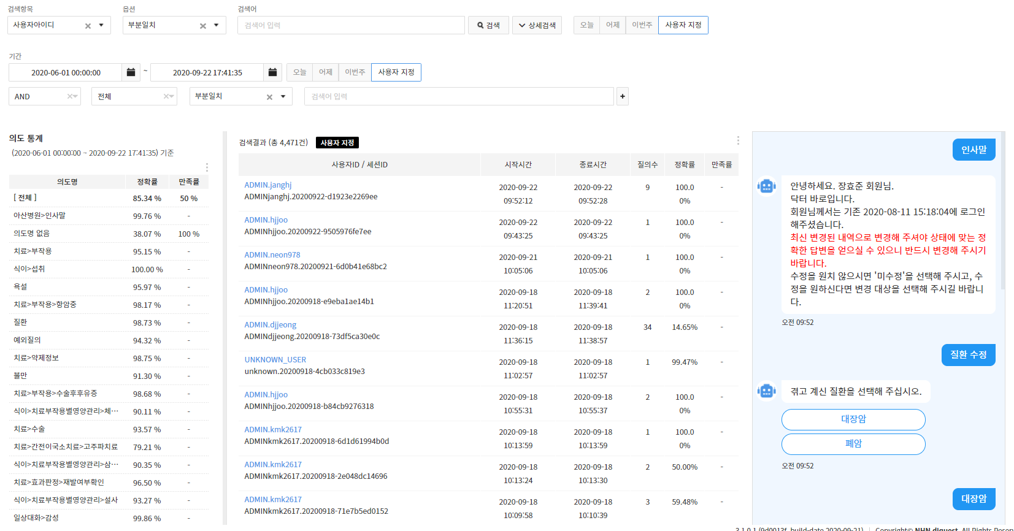
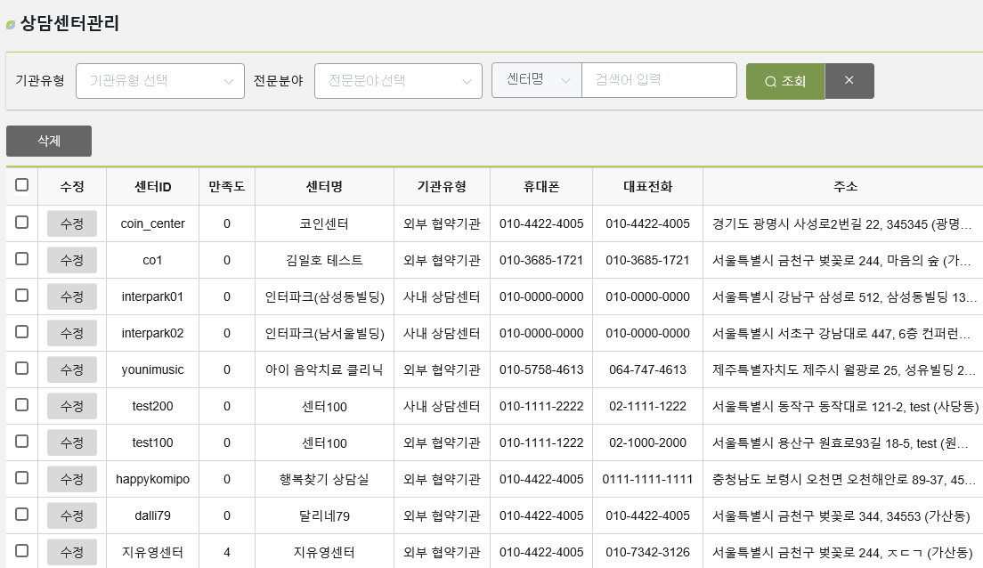

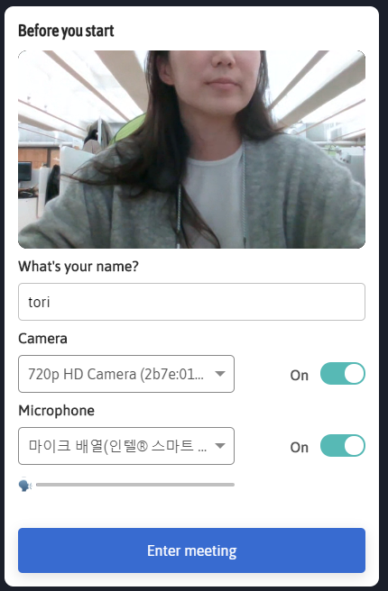



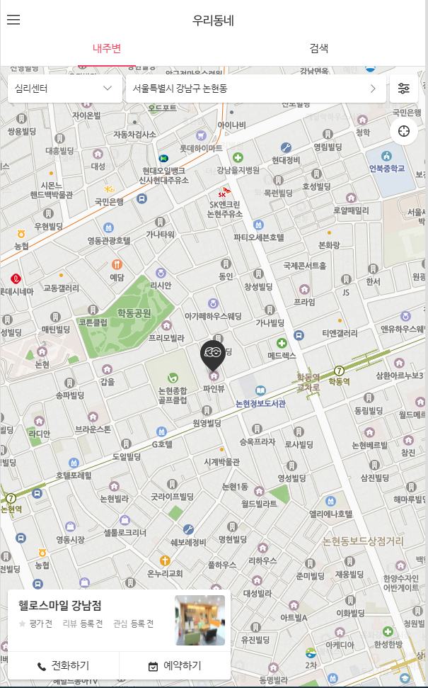
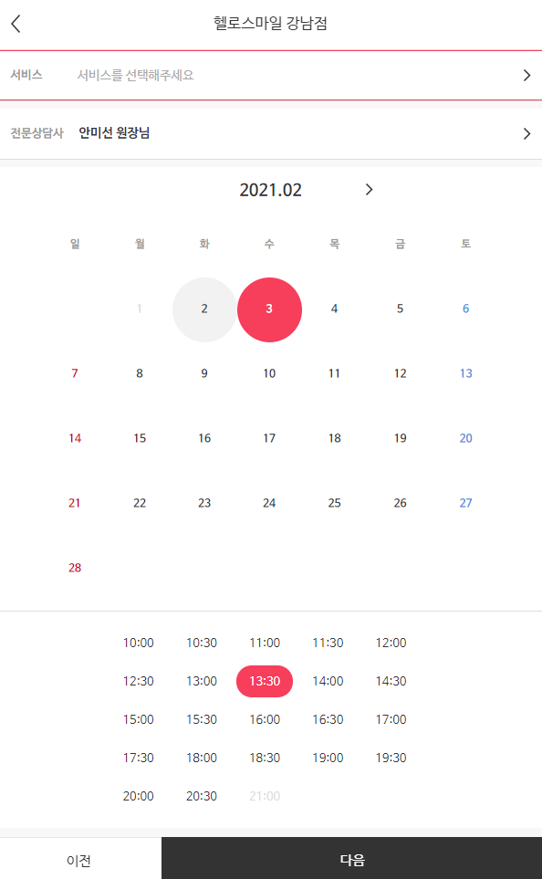
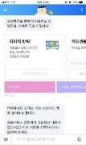
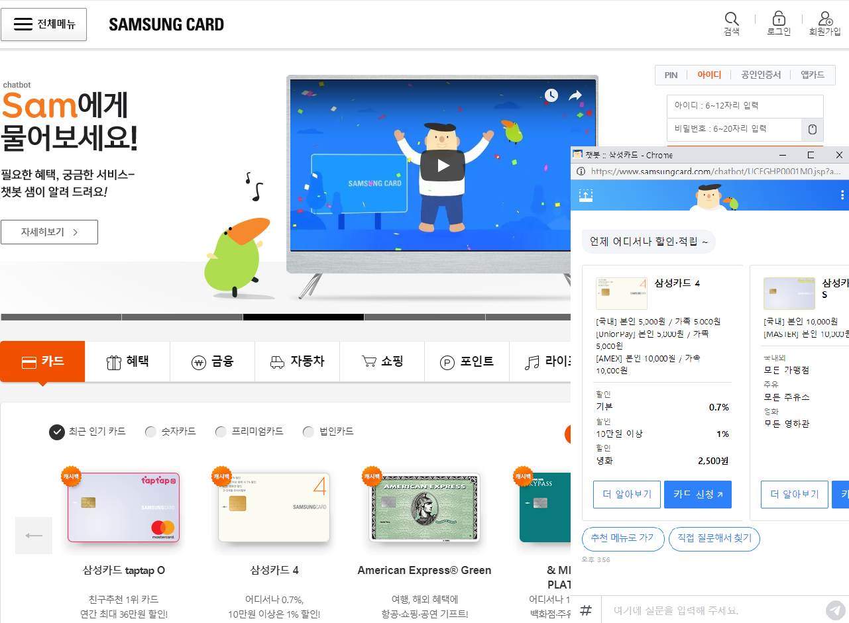
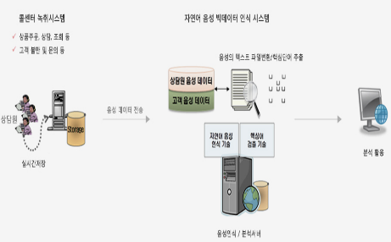

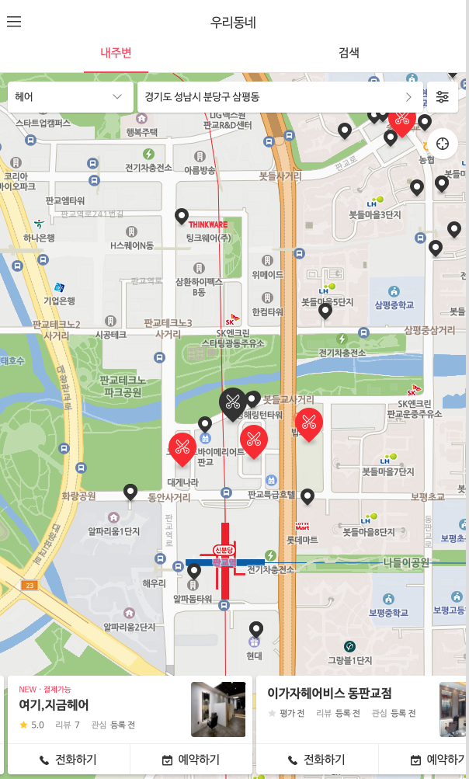
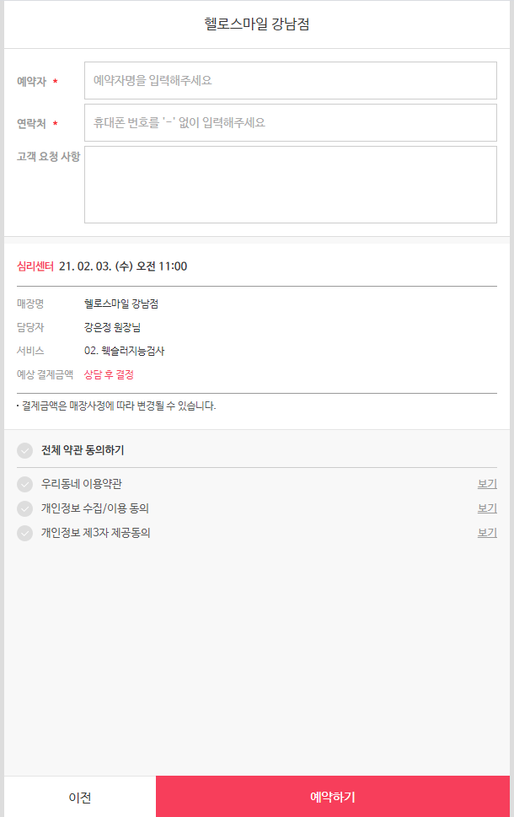
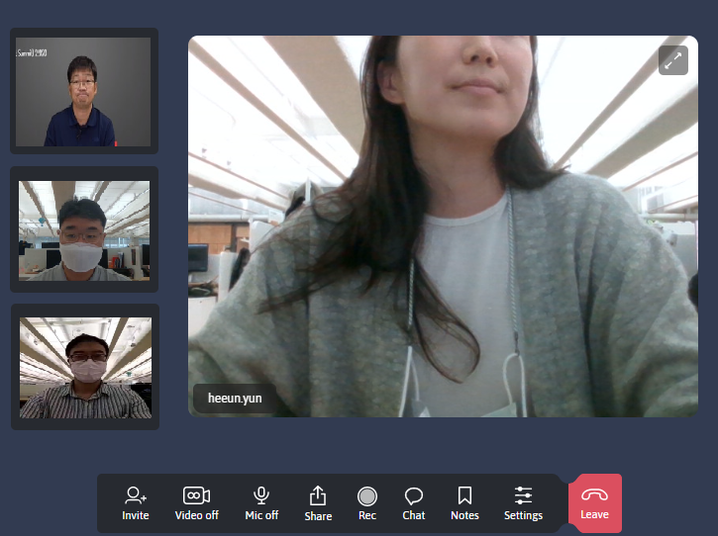
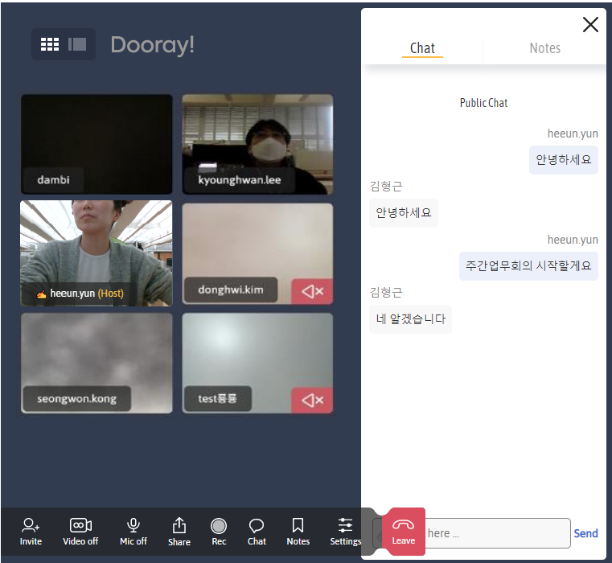
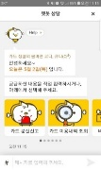
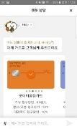
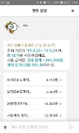
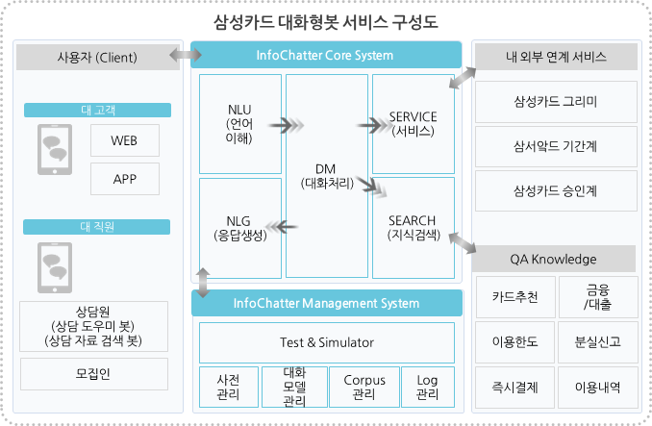
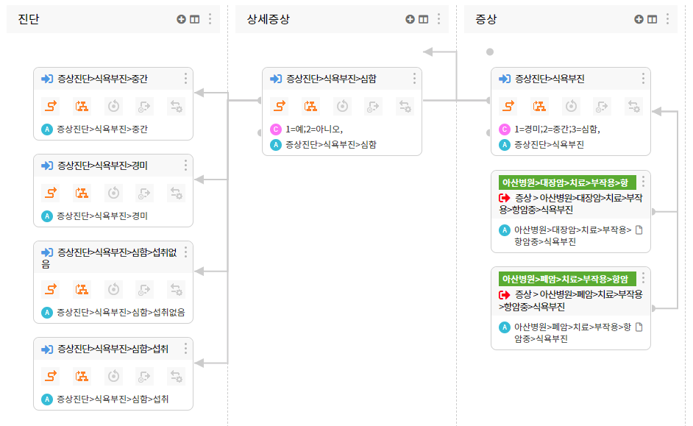
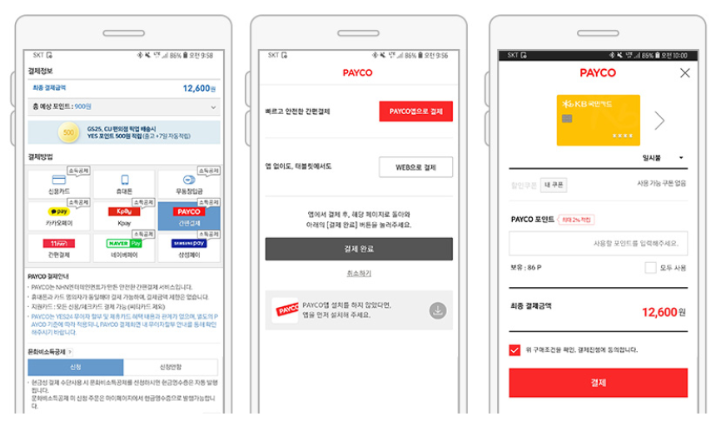
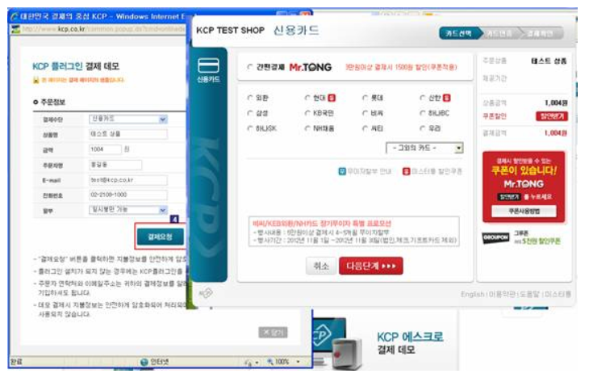

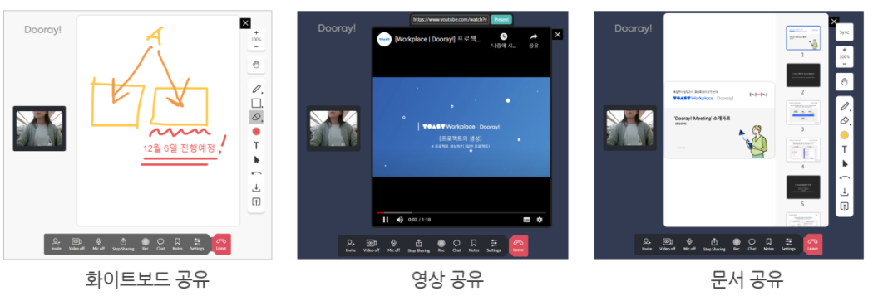



1. AI 상담 플랫폼 개요
제안사는 NHN토스트 클라우드 기반으로 챗봇, 음성인식, 예약 및 결제, 화상회의 기능을 통해 AI 심리상담 플랫폼 제공
고객
AI 상담 플랫폼
파트너
자동 상담
상담 분석
상담 관리
전문가 상담
기업고객
상담사
감성분석, 의도분석, 공감채팅, 구체화 질의 등 AI 자동상담
음성 데이터 텍스트로 변환, 상담 주제 분석, 공감도/위험도 분석 등 AI상담 분석
장소 및 시간 검색, 결제, 예약, 등 상담 관리
채팅, 전화, 화상 등 전문가 상담 관리
컨설턴트
(관리자)
일반고객
(PaaS)
챗봇
음성인식
예약 및 결제
화상 회의
챗봇 상담 솔루션을 기반으로 자동 채팅 상담 기능 제공
텍스트마이닝 기술을 이용해 녹취 데이터 텍스트로 변환
예약, 결제, 고객 관리 등의 기능 제공
화상회의 기능 제공

Slide 12
2. 시스템 구성도
고객
AI 심리상담 플랫폼
상담사
채널
AI 기반 자동 상담 서비스
채팅/음성/화상 기반 전문가 상담 서비스
채널
Mobile App
Mobile App
의도 및 감성 분석
공감 채팅
상담 전문가 추천
예약 및 결제
(연계 개발)
PC App
PC App
고위험군 식별/대응
상담 주제 구체화
채팅 상담
음성/화상 상담
(연계 개발)
주요기능
자동 심리검사
힐링 컨텐츠 추천
상담 도우미
주요 기능
챗봇 상담
다중 화자
음성 인식
시스템
예약 확인
심리 검사
화상회의 환경의
다중 화자
음성인식
음향 모델
도메인 최적화
언어 모델
도메인 최적화
화자 분리
대금 청구
힐링 컨텐츠
채팅 상담
상담 예약
AI
상담 분석
시스템
음성 상담
상담 결제
개인정보
비식별화
상담 주제 분석 및 요약
공감도 및 위험도
분석
상담 만족도 분석 및 평가
화상 상담
채팅 상담
상담 평가
음성 상담
상담 관리
시스템
화상 상담
고객 관리
상담사
관리
상담 현황
관리
결제/예약
관리
통계 관리

Slide 13
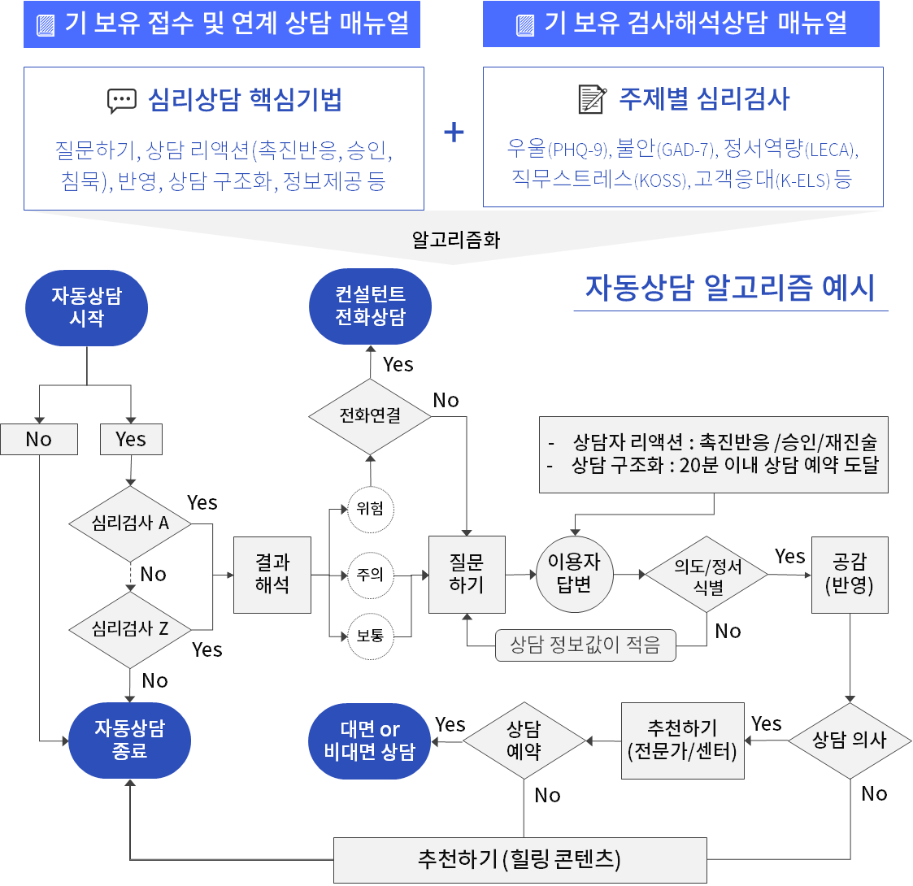
3. AI기반 자동상담 서비스 > 자동상담 알고리즘

Slide 14


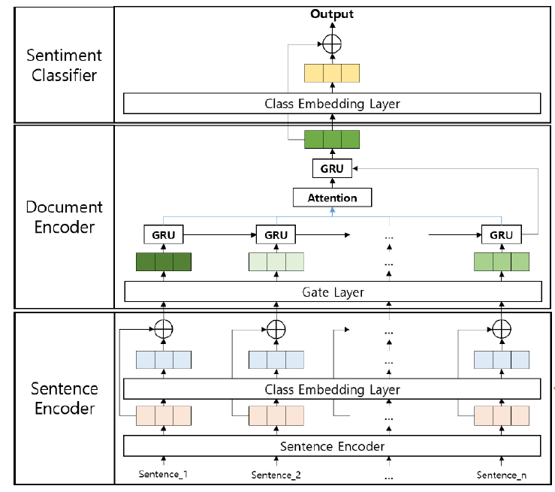

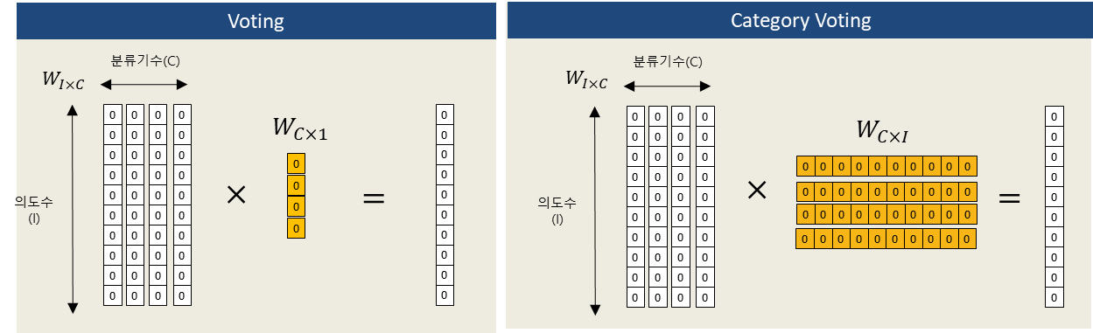
3. AI기반 자동상담 서비스 > 의도 및 감성분석
기계학습방식을 기반으로 하고 규칙을 통해 보완하는 하이브리드 방식의 의도분석 기능을 지원
복수의 기계학습 알고리즘의 결과를 앙상블(stacking ensemble)하여 성능 최적화
문서의 클래스 특성, 문장별 중요도를 고려한 감성 분석 수행
의도 분석
감성분석
사용자 발화
하이브리드
의미패턴 기반
의도 매칭
대화맥락관리
(Rule)
대화 모델
가중치 통합
신뢰도 측정
최근린 기법 기반
의도분석
색인/검색
(KNN)
결과 필터링
사용자의도별 질의 코퍼스
조정계수학습
확률모델 기반
의도분석
학습/분류
(NB)
신뢰도 지수
가중치 계수
딥러닝 기반
의도분석
학습/분류
(ELCTRA)
PTM을 이용한 문장별 인코딩
문장별 Class 특성 반영
Gate function을 이용한 문장별 중요도 반영
문서 Class특성 반영
최적의 의도분석(분류)알고리즘을 도출하기위한 앙상블 자동 튜닝
통합 가중치 계산 및 신뢰도 측정을 통한 결과 필터링
일정 수준 미달시 재질문을 통한 추가적인 의도파악 실행

Slide 15
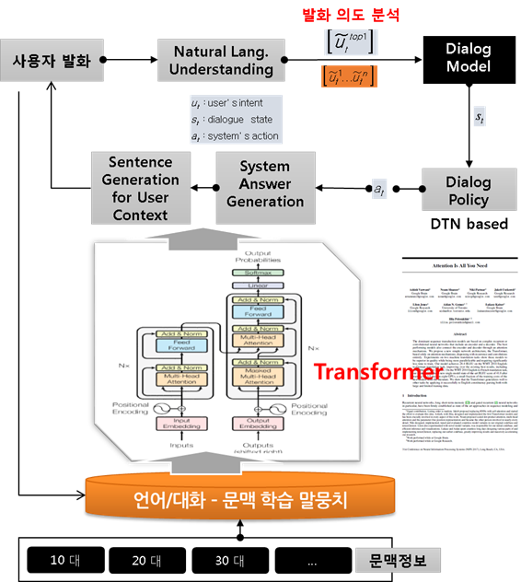
3. AI기반 자동상담 서비스 > 공감 채팅(공감적 반영)
개인정보 비식별화 정보에 대한 학습을 통해 공감적 반영 대화 수행
고객의 감정을 고려한 채팅 상담
음성/화상 상담
음성 녹취
공감답변 자동생성기
음성인식(STT)
축어록
(화자 분리)
고객
주제/의도 분류
채팅상담
개인정보
비식별화
기계학습
챗봇상담
공감적 반영 대화

Slide 16







3. AI기반 자동상담 서비스 > 고위험군 식별
고위험 질문 유형에 대한 의도 식별 후 구체화 시나리오 연계
예외 의도에 대한 식별 및 답변
1
2
3
1
일반 상담
고위험 식별
불만족 식별
일반 상담
챗봇 상담
죽고 싶어
우울해
무응답
부정의사
안녕하세요 마음의 숲 심리 상담입니다. 무엇을 도와 드릴까요?
…
…
…
스트레스 관리 프로그램 알려줘
챗봇
스트레스가 많은 고객님께 스트레스 관리 프로그램을 추천해 드릴께요
공감 대화
위기 표현 탐지
2
고위험 식별
위기 유형/수준 분류
안녕하세요 마음의 숲 심리 상담입니다. 무엇을 도와 드릴까요?
전문가 상담 유도
긴급 알림
죽고 싶어
죽고 싶다는 생각을 한지 얼마나 되셨나요? 혹시 구체적인 계획을 세우셨나요? 시도를 한 적이 있으신가요?
전문가 매칭/예약
3
불만족 식별
우울한 이유에 대해 조금 더 자세히 설명해주실 수 있나요?
상담사
상담 전문가
(채팅/음성/화상)
상담
컨설턴트
더 이상 말하기 힘들겠네요
지금 바로 이야기하기 힘드시면 좀 더 깊이 있는 상담을 도와드리기 위해 전문 상담사와 예약을 잡아 드릴께요…

Slide 17
4. 전문가 상담 서비스 > 전문가 상담 프로세스
고객
심리상담 서비스
상담 분석 서비스
직장인
챗봇
24시간 실시간
자동 상담
상담 주제 분석
노인
상담 예약/결제
주제별 상담사
자동 매칭/추천
청소년
전문가 상담
초보
상담사
채팅 상담 채널
상담 녹취
AI 상담 분석
전문
상담사
음성/화상 상담 채널
(연계)
AI 상담 평가

Slide 18









4. 전문가 상담 서비스 > 유형별 전문가 매칭
서비스로그를 이용하여 자주 사용되는 시나리오에 대한 통계 제공
실제 서비스에서 나타나는 대화 흐름을 분석하여 문제점 파악 가능
고객 상담 정보 분석
고객 데이터
고객 유형화
지식
과거 상담
이력
고객 유형에 따른 매칭 알고리즘 구축
고객 유형에 따른 전문가 매칭
심리 검사
결과
기타 고객 유형 정보
유형별 전문가 매칭
유형 A
유형 B
유형 C
유형 D
이름 : Richard
전문 분야 : 직장 생활
경력 : 20년
대면/비대면 상담 가능
이름 : Lucy
전문 분야 : 스트레스
경력 : 5년
비대면 상담
이름 : Ludwig
전문 분야 : 가족 생활
경력 : 8년
비대면 상담
이름 : Rachel
전문 분야 : 우울증
경력 : 3년
대면/비대면 상담

Slide 19
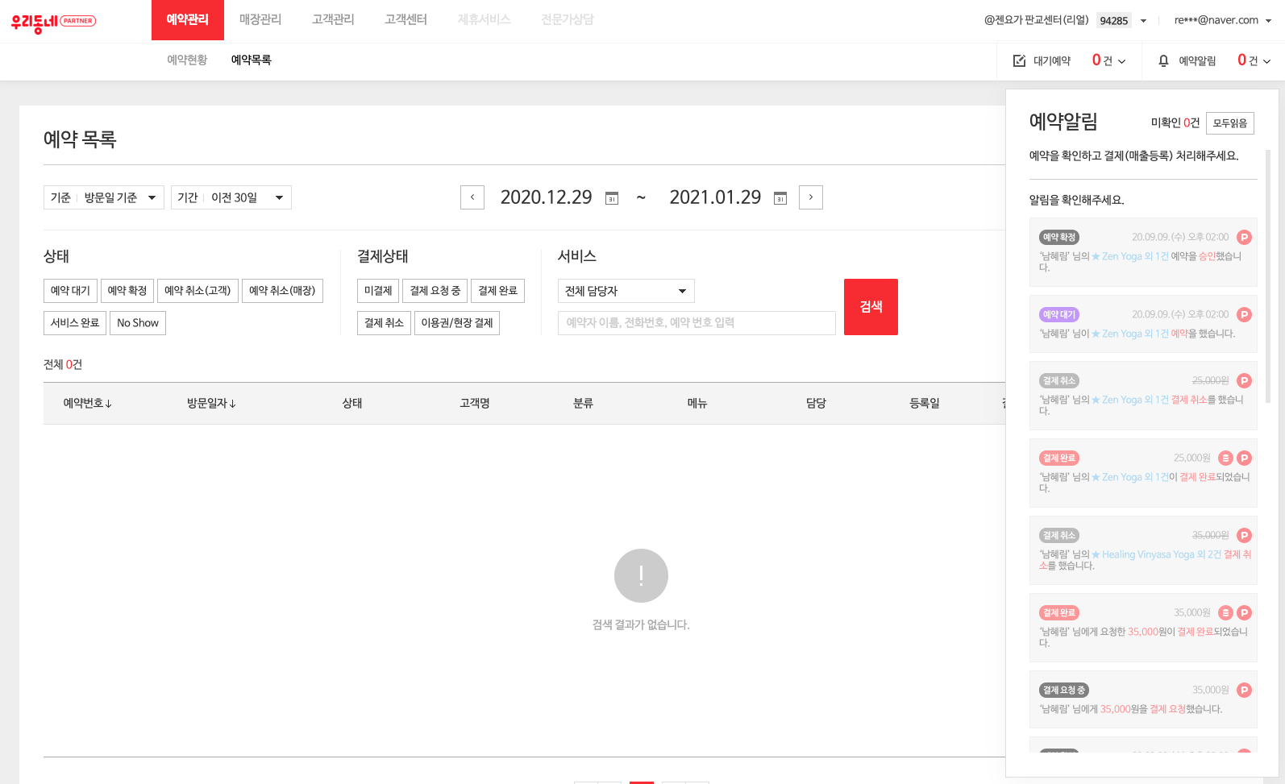

4. 전문가 상담 서비스 > 예약 및 결제 시스템
NHN토스트를 통해 클라우드 환경을 구축하고, 장소 검색, 예약, 결제를 포괄하는 상담관리 시스템 제공
고객
고객 서비스
상담 채널
파트너 서비스
파트너
장소/시간 검색
채팅 상담
상담사 매칭
기업고객
고객 관리
상담사
상담 예약
음성/화상 상담
예약관리
결제
오프라인 상담
매장관리
컨설턴트
(관리자)
일반고객
…
…
장소 검색
예약 시스템
결제 시스템
위치기반 검색, 지역 및 키워드 기반 장소 검색 기능 제공
고객에게 장소, 시간에 따른 예약 기능 제공
상담관리자에게 예약 대기/확정, 결제 상태 등의 관리 기능 제공
간편결제 시스템인 페이코, 통합전자결제 서비스를 제공하는 KCP 등을 통해 결제 기능 제공

Slide 20






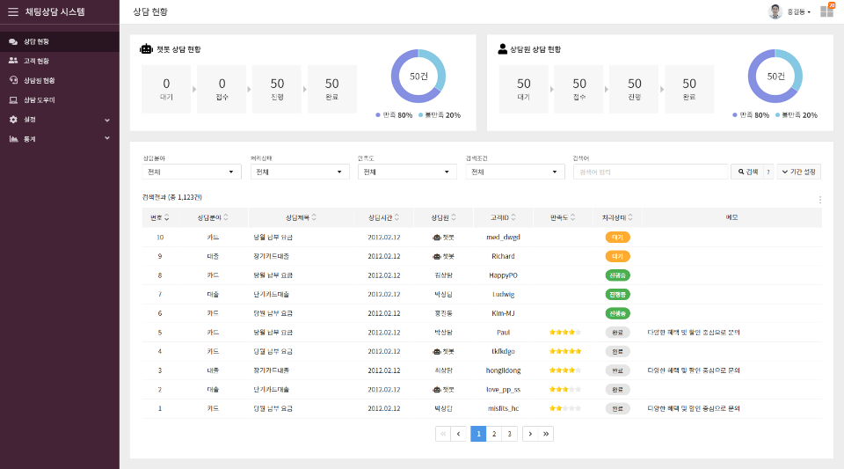
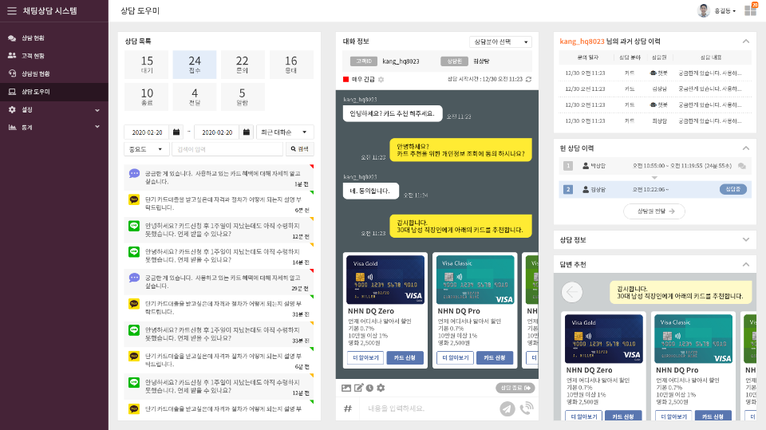
4. 전문가 상담 서비스 > 전문가 채팅 상담
사용자가 챗봇과 대화 중 상담원과의 대화를 원하는 경우 예약을 통해 상담사와 채팅으로 상담연결
상담 현황 모니터링 및 개입 도우미 도구 제공
AI
API
AI ChatBot
Engine
고객 질의 발화 분석이 불가능한 경우 상담사 전환
고객이 챗봇과 상담 예약
전문 상담사는 봇API를 통하여 챗봇 상담이력을 제공 받음
상담사는 채팅상담 시스템을 이용해 채팅 상담
상담
예약
AI챗봇 영역
(챗봇 API 호출)
챗봇 대화 전송
Bot API
고객
전문 상담사 영역
(채팅 API 호출)
Rest
API
채팅 상담 시스템
채팅 상담 시스템
상담 현황 모니터링
상담사를 위한 상담 도우미
sample
sample
상담 현황 모니터링을 통해서 실시간으로 오류를 식별하고 상담원이 개입 가능한 도구 제공
상담사 개입 시 상담에 필요한 정보를 획득하며 고객의 질의에 응대

Slide 21
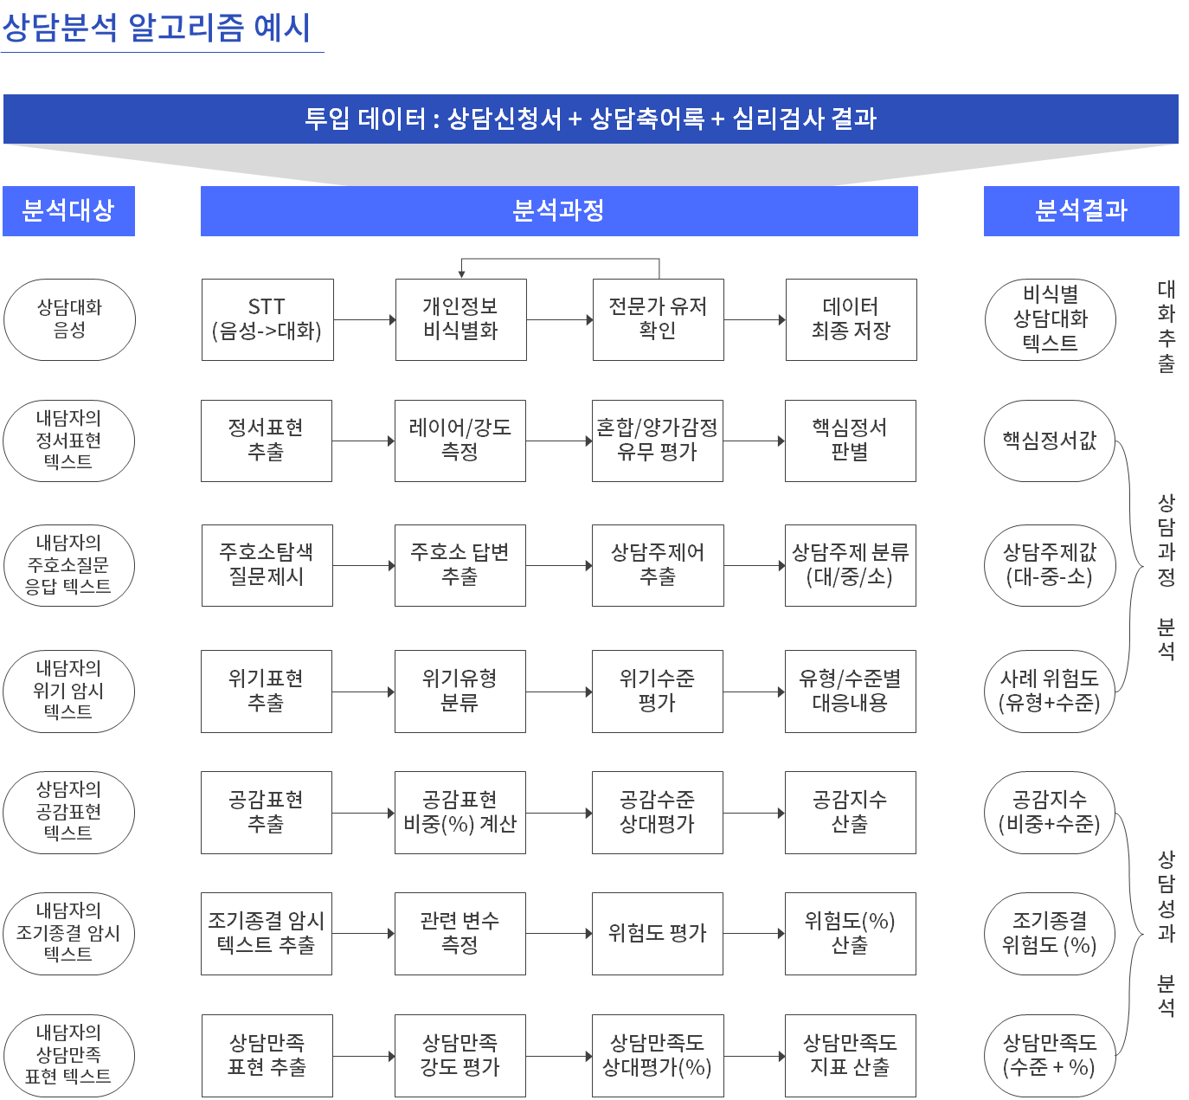
5. AI 상담분석 시스템 > 상담분석 알고리즘

Slide 22
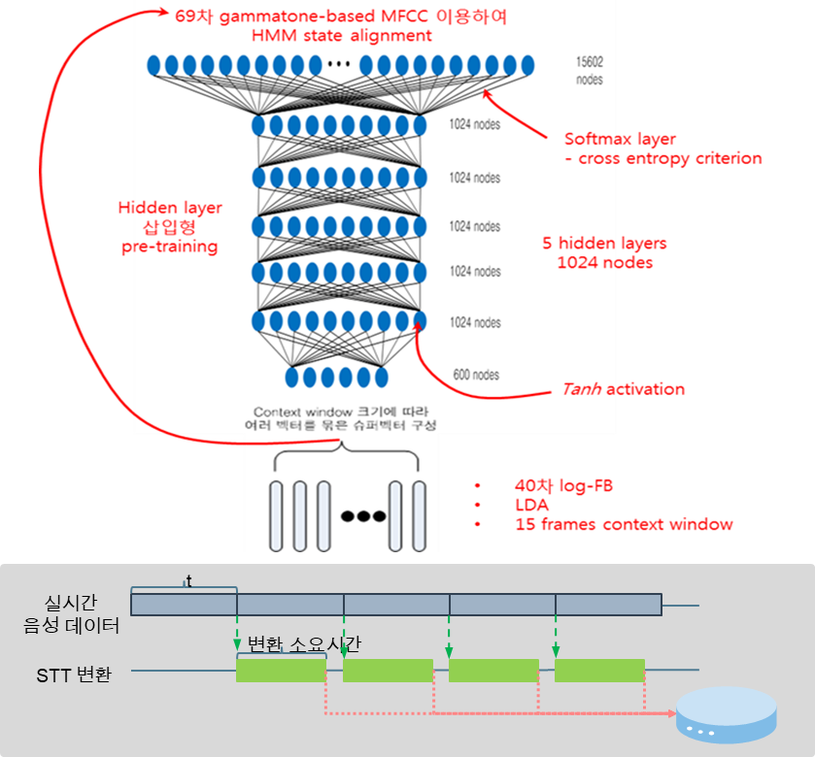
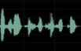
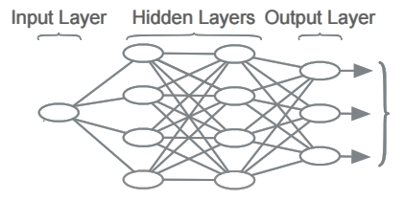
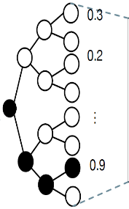
5. AI 상담분석 시스템 > 축어록 데이터 STT 변환
추가/STT 내용
수정 필요
-셀바스
음성 및 화성 상담한 축어록 데이터를 텍스트 로 변환하는 작업 수행
한국어 자연어 대화 음성인식 엔진
화상회의 환경의 다중화자 음성인식 시스템 고도화
서비스 시나리오 환경에 최적화를
위한 반자동 음향, 언어 모델 학습 도구
음향
모델
언어
모델
발음
사전
딥 러닝 기반의 한국어 대화형 음성인식 시스템
음성 전처리
음향모델
DNN Scoring
언어모델
LM Scoring
잡음 제거
Viterbi Search
Decoder
특징 벡터 추출
범용 CPU/GPU 기반의 고효율, 병렬화 음성인식 디코딩 개발디코딩 속도 개선을 위해 sub sampled 기반의 TDNN 음향 모델 학습
SIMD 명령어 사용 확대를 통한 인식속도 향상 기술 개발
지정된 화상회의 서비스 도메인 환경에 최적화된 음성인식엔진
서비스 시나리오 환경에 최적화된 음향, 언어 모델 학습 도구
딥러닝 기반 한국어 대화형 음성 인식

Slide 23






5. AI 상담분석 시스템 > 로그 데이터 마스킹 처리
로그기록을 배치성, 실시간성으로 기록하고 로그 내 개인정보는 개체명으로 인식해 마스킹 처리
사전에 등록/수정/삭제 로그는 버전 관리 기능 제공
로그기록 방식
대화 로그
파일 서버
배치 처리
DB
작업이력, 사전 로그
실시간 처리
DB
대화 로그는 파일서버에 저장 후 5분 배치 처리하여 DB 반영
작업이력 및 사전로그는 실시간 처리하여 DB 반영
마스킹 방안
개인정보 비식별화를 통한 학습 프로세스
개인정보 입력
개체명인식
마스킹 처리
저장
대화학습
자동상담
고객의 개인정보(이름, 주소, 주민등록번호, 전화번호, 계좌번호 등)를 개체명인식기를 이용하여 탐지하고 마스킹 처리
고객의 발화는 감성과 의도를 분석하는데 학습되며, 챗봇 자동답변에는 상담사의 발화들이 학습되어 발현됨
조회 사유
입력/보관
고객정보 관련 화면 조회 시, 조회 사유 입력/보관
이용목적, 처리정보의 범위, 데이터 가공 여부, 제공하는 파일의 형태 및 특성에 따른 보안방법 등 보호조치를 기록하고 관리

Slide 24

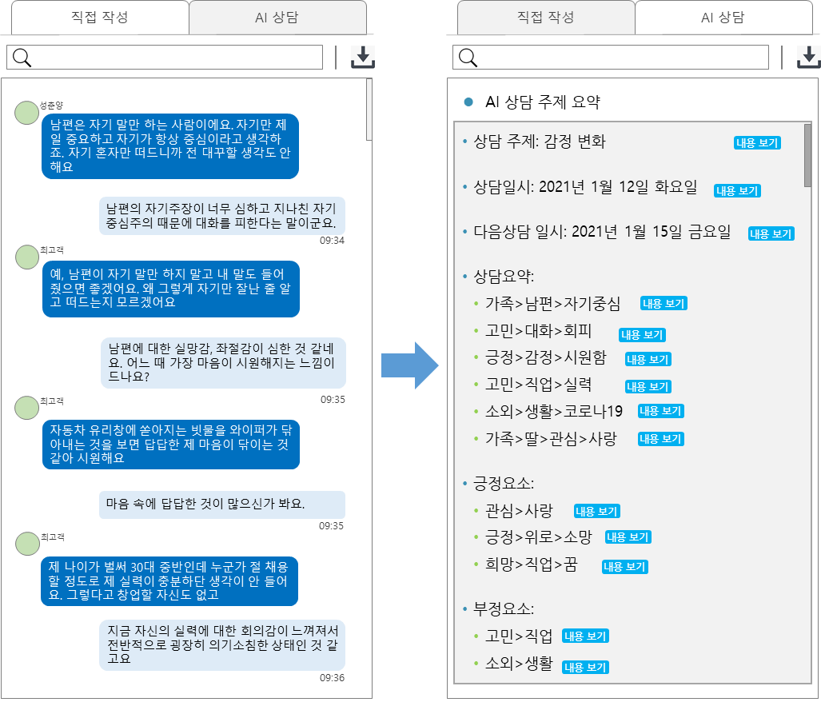




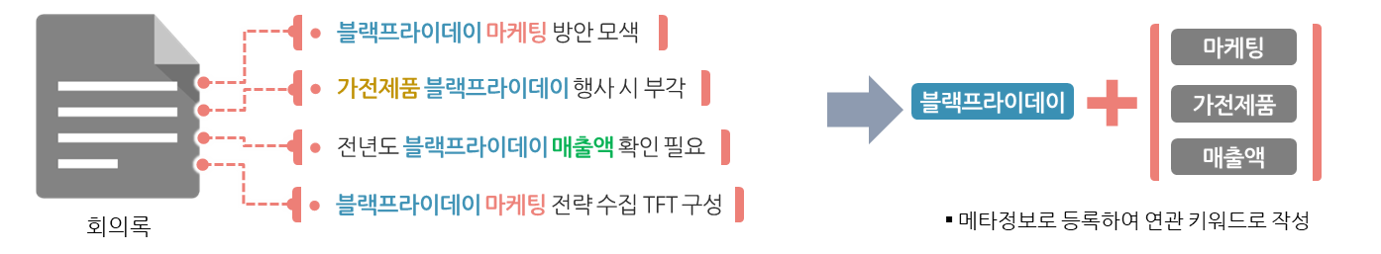
5. AI 상담분석 시스템 > AI 상담 주제 분석
자동 요약 생성 엔진을 통해 STT 전사 회의록 NLP 분석 및 요약 생성
AI상담 주제 분석결과에 대한 수정 항목 피드백 및 NLP 분석을 통한 주제 분석
자동 요약 생성 엔진
AI 상담 주제 분석 (예시)
설계 기반 데이터
요약
축어록
의도 배정
xxx 0.04
xxx 0.02
xxx 0.01
…
xxxx xxxxxx xxxx xxxx xxx xx xxxxx xxxxxxxx xxxxx x xxx xxxxx xxxx xxx xxxxx xxxxx xxxx xxxxxxx xxxx xxx xxxxxx xxxxxx xxxx
의도 비율
xxx 0.02
xxx 0.02
xxx 0.01
…
STT 전사 회의록
NLP 분석 및 요약 생성
상담 유형별
요약 템플릿
xxx 0.03
xxx 0.02
xxx 0.01
…
NLP 분석 정보
NLP 분석 을 통한 주제분석
협의체 구성을 통한 검토
형태소
분석
의도
분석
주제어 추출
상담주제
분류
상담결과 수정 항목
피드백

Slide 25

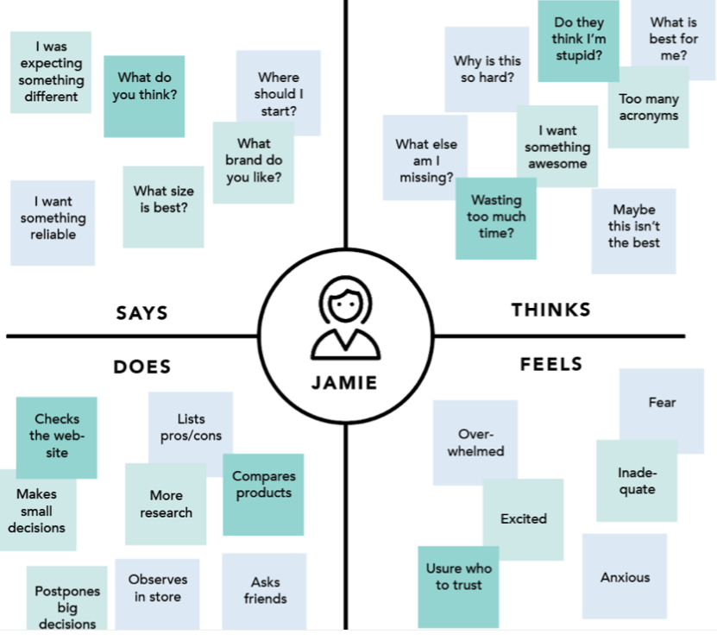


















5. AI 상담분석 시스템 > 상담 만족도 분석
자동 요약 생성 엔진을 통해 STT 전사 회의록 NLP 분석 및 요약 생성
AI상담 주제 분석결과에 대한 수정 항목 피드백 및 NLP 분석을 통한 주제 분석
상담 만족도 측정
공감도 분석
위험도 분석
고객 만족도 설문 조사
만족도 체크
사용자 대화 및
만족도 정보 저장
전체 상담 시간 중 공감 반응이 발생한 비중 계산
상담 시간 50분 이내 울음, 웃음, 분노 등의 감정표현이 없는 완전한 침묵이 n% 이상 차지하는 비율은 위험요소
서비스로그를 이용하여 자주 사용되는 시나리오에 대한 통계 제공
실제 서비스에서 나타나는 대화 흐름을 분석하여 문제점 파악하고, 대비 요소 도출
팝업 창을 통한 만족도 체크
상담 대화 및 만족도 Data 저장
상담 만족도 분석
상담 만족도 활용
대화 로그 관리 및 발화/응답 관리
초보 상담자 축어록 업로드 유도
대화 상담에 대한 사용자 만족도 정보를 확인
대화 로그를 분류체계별로 적재하여 관리
사용자 발화 및 인식정보에 대한 수정을 통해 대화의 만족도 향상
공감 반응, 침묵시간 등을 고려한 AI 상담 분석 결과 제공
초보 상담자의 축어록 기록에 대한 업로드 유인을 통한 데이터 확보
공감도, 위험도, 설문조사를 고려한 만족도 분석
만족도 분석

Slide 26






6. 상담관리시스템
상담 관리를 위해 다양한 기능 제공
상담 관리 시스템을 통해 개인 및 기업이용자에 대한 관리 기능 제공
이용자 관리
상담 센터 및 상담사 관리
프로젝트 및 상담 관리
sample
sample
sample
프로젝트 관리 , 주호소 관리, 상담설정항목 관리, 공지사항, 상담사 구인구직, 상담 전문가 배정 및 상담 내역 관리, 전문가 배정, 상담내역 조회, 연계상담실 운영 현황 관리 등의 기능 제공
고객사 및 일반 이용자에 대한 회원가입, 등록 편집, 설정 등의 기능 관리
상담센터 및 상담사의 등록 편집, 조회, 일괄 다운로드 등의 기능 관리
지급 및 청구 관리
상담 검사 관리
통계 관리
sample
sample
sample
상담료 지급 및 청구에 관련된 관리 기능 제공
온라인 심리검사 및 마음건강검진에 필요한 관리 기능 제공
상담센터 및 전문가 통계, 주호소통계, 운영통계, KPI통계, 간편보고서 등의 기능 제공

Slide 27
목차
연구개발기관 현황
추진 일정
평가기준 및 평가방법
기술지원 방안
연구개발비 사용계획
연구실 안전/보안조치 이행계획
I. 대화처리 시스템 소개
추진 계획

Slide 28

1. 연구개발기관 현황

Slide 29
2. 추진일정
단계 | 개발내용 | 추진 일정
 |  | 4 | 5 | 6 | 7 | 8 | 9 | 10 | 11 | 12 | 1 | 2 | 3
분석 | 계획수립 및 자료조사
 | 학습데이터 수집
설계 | 알고리즘 설계
 | 시스템구성 설계
 | 서비스기능 설계
 | 서비스화면 설계
개발 | 학습데이터 구축
 | 알고리즘 개발
 | 시스템 구성
 | 알고리즘 학습
 | 서비스 연계 및 개발
평가 | 평가 및 기술이전
세부 서비스 별 상세 일정 *p 참조

Slide 30
3. 평가기준 및 평가방법
주관연구기관이 실제(상용) 수요자로서 객관적인 평가가 가능하다고 판단하여 자체평가 실시
기 보유 챗봇 플랫폼에 탑재된 자동 평가시스템을 통해 빠르게 반복적인 평가 가능
빠른 시범서비스를 통해 실제 잠재고객을 통한 만족도 평가
순번 | 평가항목 | 목표성능 | 평가환경
1 | 의도분석 정확도(%) | 85% | 의도분석 학습데이터 구축 시 별도의 테스트 데이터 구축 기 보유 테스트 도구를 이용하여 일괄테스트 F1 score를 이용한 평가
2 | 감성분석 정확도(%) | 85% | 감성분석 학습데이터 구축 시 별도의 테스트 데이터 구축 기 보유 테스트 도구를 이용하여 일괄테스트 F1 score를 이용한 평가
3 | 자동상담 답변만족도(%) | 75% | 평가기간 시범 서비스를 통해 고객 만족도(5점척도) 피드백 수집 만족도 평균을 백분율로 환산(평균5점 = 100%)
4 | 음성인식 정확도(%) | 85% | 기 보유 축어록으로부터 테스트 데이터 구축 기 보유 테스트 도구를 이용하여 일괄테스트 음절인식 정확률 측정
5 | 상담내용 분석/요약 만족도(%) | 75% | 평가기간 시범 서비스를 통해 고객 만족도(5점척도) 피드백 수집 만족도 평균을 백분율로 환산(평균5점 = 100%)
6 | 서비스기능 성공률(%) | 99% | 주요 서비스 기능에 대한 테스트 시나리오 구축 평가기간 통합테스트를 통해 서비스 기능 테스트 성공률 = 정상 작동한 긴능 / 전체 기능

Slide 31

4. 기술이전 방안

Slide 32
4. 기술이전 방안
기술이전 항목 | 세부 항목 | 인수시기 | 인수 책임자 | 인계 책임자
자동상담서비스 | 자동상담 지식관리 프로세스 자동상담 학습프로세스 | 3개월 (2022.1.1 ~2022.3.31) | 마음의숲 (박성희, 박수양) | NHN다이퀘스트 (박진우)
전문가상담 서비스 | 연계서비스 검증 및 관리 | 3개월 (2022.1.1 ~2022.3.31) | 마음의숲 (박성희, 박수양) | NHN다이퀘스트 (김경재)
음성인식 시스템 | 음성인식 지식관리 프로세스 음성인식 학습프로세스 | 3개월 (2022.1.1 ~2022.3.31) | 마음의숲 (박성희, 박수석) | 셀바스AI (장명근)
상담분석 시스템 | 축어록 생성 프로세스 축어록 분석 프로세스 | 3개월 (2022.1.1 ~2022.3.31) | 마음의숲 (박성희, 박수석) | NHN다이퀘스트 (박진우)
상담관리 시스템 | 시스템 통합 관리 예약 및 결제 프로세스 | 3개월 (2022.1.1 ~2022.3.31) | 마음의숲 (박성희, 김일호) | NHN다이퀘스트 (김경재)

Slide 33
6. 연구개발비 사용에 관한 계획

Slide 34



8. 연구실 안전/보안조치 이행계획(선정 후 협약시점에 제출 가능)

